Slide 1
Homework3-1
學生：余宥達 學號：F74051247 系別：資訊109級

Slide 2
Outline
資料處理
Logistic Regression
Neural Network(DecisionTreeClassifier)
Other Classifier(GradientBoostingClassifier)

Slide 3
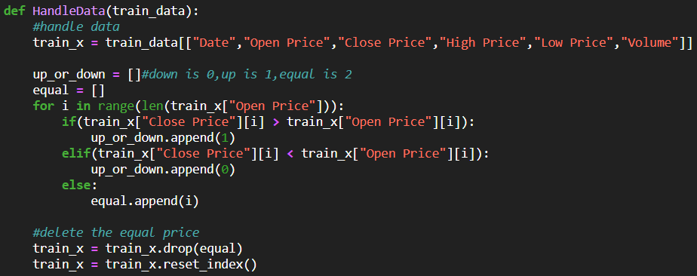
資料處理
1.先讀取train data和test data
2.設定漲跌資料狀態(1為漲，0為跌，相等則記錄位置，之後刪除)

Slide 4
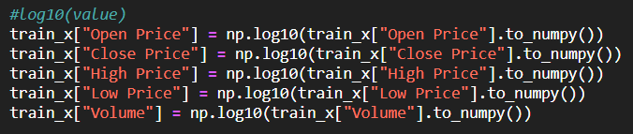
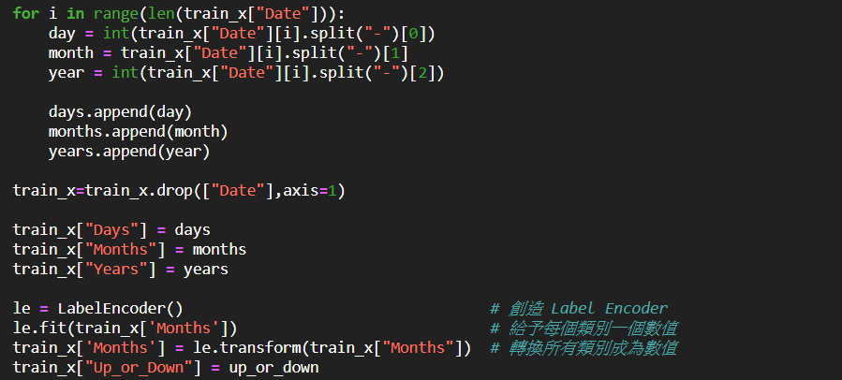
資料處理(Cont.)
3.由於許多資料相差>100，所以個別以10為底，取log
4.將日期部分以年、月、日個別儲存，將月用LabelEncoder轉換

Slide 5
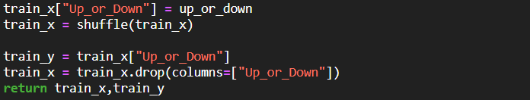
資料處理(End)
5.將漲跌資訊加入train_x，並隨機打亂，train_y存入漲跌資訊，刪除train_x漲跌資料

Slide 6
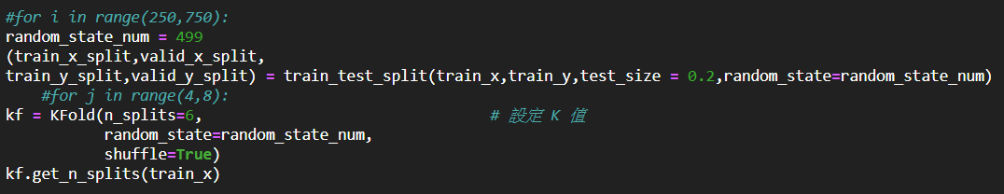
Logistic Regression
1.將train data分成train data和valid data，用Kfold將資料分群
※註解的迴圈部分為記錄average test value最高值的random_state_num&n_split，
以state_num&split_num紀錄，下面兩個model也是有相同方式

Slide 7
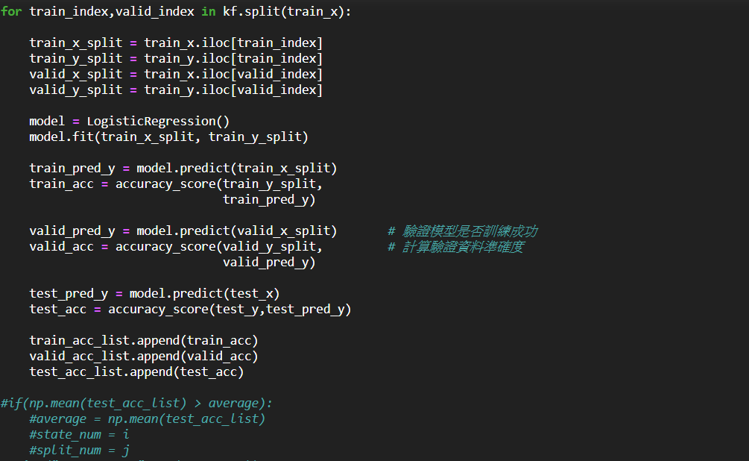
Logistic Regression
2. 執行

Slide 8
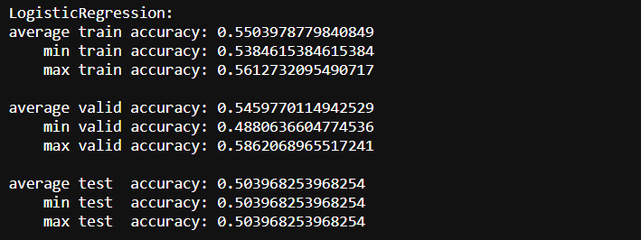
Logistic Regression
3.執行結果

Slide 9
Conclusion
1.Train,valid,test相差不多，但正確率只有50%附近，雖然有使用迴圈尋找最高機率，但相差不到1%
2.準確低之原因也許是layer數不足，也許可以多加1-2層hidden floor
3.準確率為三個模型中最低

Slide 10
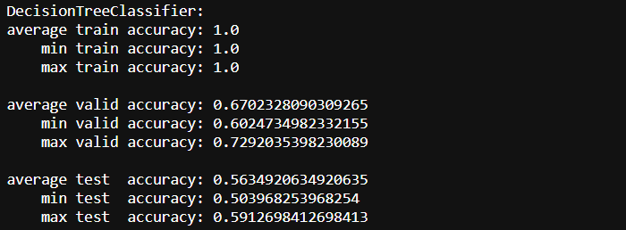
Neural Network(DecisionTreeClassifier)
1.使用model改成DecisionTreeClassifier，資料處理部分以及超參數部分與Logistic Regression一致，直接輸出結果

Slide 11
Conclusion
1.相較於Logistic Regression，準確率約莫提高5%，但是overfitting問題也是這3個模型中，最為嚴重
2.準確率為這三個模型中，排名第2

Slide 12
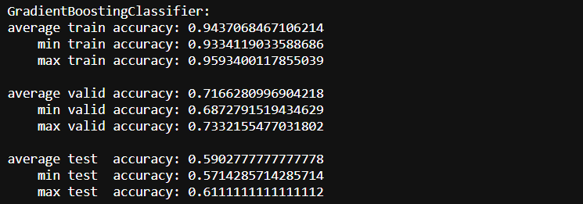
Other Classifier(GradientBoostingClassifier)
1.直接輸出結果

Slide 13
Conclusion
1.準確率在三個模型中最高，overfitting問題次之
2.尋找最高機率的random_state&n_splits的數值花費時間最多，應該為模型特性，
三個迴圈次數相差不多，Logistic Regression和DecisionTreeClassifier時間相差不
多(15min)，但此模型花費時間約為前兩者的8倍(約2hr)，如果jupyter不限制CPU
使用率，會更加快速(占用約30%)

Slide 14
Total Conclusion
1.每個模型有著不同的資料前處理應能得到更好的預測結果
2.也許將年的資料轉為LabelEncoder會更好，因為test資料所擁有的年份與
test年份資料無交集

